Slide 1
产品业务系统开发平台建设指南项目 系统调研汇报
2024年8月

Slide 2
第一部分：系统现状架构梳理
第二部分：当前系统问题总结
第三部分：行业平台建设对标
目录
CONTENTS

Slide 3
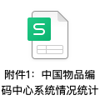
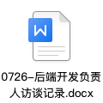







调研总结及访谈纪要

Slide 4
编码中心系统应用建设现状
中国商品信息服务平台
产品管理
企业后台管理
数据共享
国家商品数据库监控平台
其他平台链接
产品添加
产品列表
在线支付
GLN
用户设置
微信共享
商品数据统计
服务监管数据
UDI专区
产品信息
检索
订单管理
品牌管理
条码卡管理
GS1全球
京东共享
产品增量数据
产品扩展数据
全球商品主数据
批量上传
产品信息审核
访问记录…
监控统计
物资编目…
百度共享
产品上报日志
产品查询日志
……
进口商品数据平台
(业务独立、用户统一)
条码商桥
(业务独立、用户统一)
商品二维码
(业务统一、用户统一)
进口商管理
数据审核
产品添加
新建电子
档案
电子档案
列表
商品电子
目录
商品二维码管理
防伪码订购
防伪码管理
证书管理
报关信息
商品二维码
档案订单
管理
商品编码
列表
数字胶片
订单
统计与分析
扫码导购
证照管理
中国食品(产品)安全追溯平台
中国编码APP
商品追溯
单品追溯
追溯配置
管理
企业信息
管理
散装商品
追溯
追溯展示
医疗领域
追溯
食品安全
管理
质检报告
条码申请
条码变更
GDSN全球数据池
digital link解析平台
EPCIS1.2/2.0
条码生成
产品添加
产品列表
同步设置
全球商品条码查询
生成数字链接
查询数字连接
扫一扫
医疗追溯

Slide 5
编码中心应用技术架构现状(1/2)
中国商品信息服务V4平台
中国编码APP服务
条码商桥
中国食品安全追溯平台
digital link解析平台
认证中心
微服务
静态资源服务器
…
APP
接口
APP
管理
APP
CMS
…
产品管理商品电子档案服务
商品条码自助服务
…
追溯
管理
易码
追溯
追溯
项目
…
链接
解析
链接
生成
…
开发框架/语言
开发框架/语言
开发框架/语言
开发框架/语言
开发框架/语言
前端框架
MVC、VUE、HTML
开发框架
.NET 5
架构/开发语言
B/S C#
前端框架
Android、IOS、Vue
开发框架
Spring Boot
架构/开发语言
C/S Java
前端框架
MVC、WPF、WinForm、微信小程序
开发框架
.NET MVC、.NET WPF、.NET WinForm
架构/开发语言
C/S、B/S C#
前端框架
Layui、VUE、Jsp、Android、IOS
开发框架
SpringCloud、SpringMVC（旧）
架构/开发语言
B/S Java
前端框架
Layui、VUE
开发框架
nodejs、SpringCloud
架构/开发语言
B/S JS、Java
SQL
SERVER
Redis
ES
MongoDB
MySQL
Redis
SQL
SERVER
MySQL
Oracle
MySQL
ES
Redis
MongoDB
SQL
server
ES
服务器
服务器
服务器
服务器
服务器
应用
服务器
2台
中间件服务器
4台
备份
服务器
1台
应用
服务器
2台
中间件服务器
(共用)
应用
服务器
1台
中间件服务器
(共用)
备份
服务器
(共用)
应用
服务器
10台
中间件服务器
3台
备份
服务器
(共用)
应用
服务器
6台
中间件服务器
6台
备份
服务器
(共用)
操作系统
操作系统
操作系统
操作系统
操作系统
CentOS Linux 7 (Core)
Linux 3.10.0-1062.el7
windwos server 2008 R2
AlmaLinux release 9.0 (Emerald Puma)
AlmaLinux release 9.0 (Emerald Puma)
X86
X86
X86
X86
X86

Slide 6
编码中心应用技术架构现状(2/2)
中国商品信息服务V3平台
GDSN
进口商品数据平台
商品二维码
EPCIS1.2/2.0
产品
管理
条码
微站
全球
注册
微信共享
…
产品列表
同步设置
全球条码查询
…
进口商管理
企业
管理
产品
管理
…
电子档案服务
商品条码服务
…
EPCIS数据的增删改查
EPCIS数据的发布、订阅
开发框架/语言
开发框架/语言
开发框架/语言
开发框架/语言
开发框架/语言
前端框架
webForm、MVC、WebService、API、HTML、Jsp
开发框架
Asp.net、.NET MVC、.NET API
架构/开发语言 B/S C#
前端框架
MVC、WPF
开发框架
.NET MVC
架构/开发语言
C/S、B/S C#
前端框架
VUE、MVC
开发框架
.NET 5、.NET MVC
架构/开发语言
B/S C#
前端框架
MVC、VUE、WebForm、微信小程序
开发框架
ASP.NET、.NET 5
架构/开发语言
B/S C#
前端框架
Jsp
开发框架
SpringCloud
架构/开发语言
B/S Java
SQL
SERVER
Redis
ES
SQL
SERVER
SQL
SERVER
ES
SQL
SERVER
ES
MySQL
MongoDB
ES
服务器
服务器
服务器
服务器
服务器
应用
服务器
4台
中间件服务器
3台
备份
服务器
1台
应用
服务器
2台
测试
服务器
1台（停）
应用
服务器
(共用)
中间件服务器
(共用)
备份
服务器
(共用)
应用
服务器
(共用)
中间件服务器
(共用)
应用
服务器
(共用)
中间件服务器
(共用)
备份
服务器
(共用)
操作系统
操作系统
操作系统
操作系统
操作系统
windwos server 2008 r2
windwos server 2008 r2
windwos server 2007
CentOS Linux 7 (Core)
windwos server 2008 R2
AlmaLinux release 9.0 (Emerald Puma)
X86
X86
X86
X86
X86

Slide 7







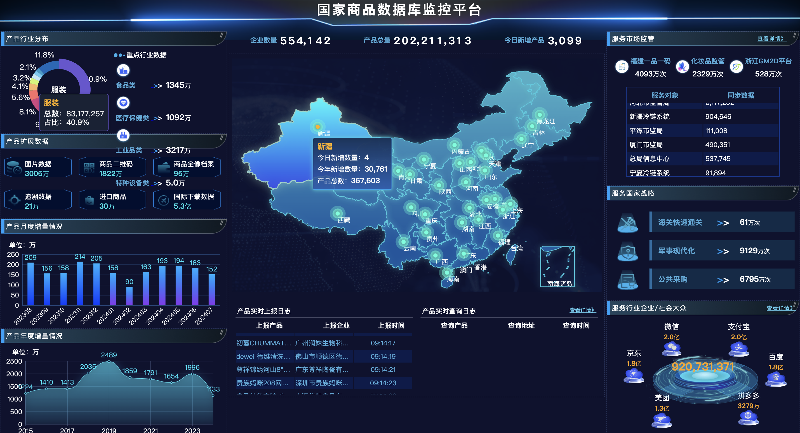
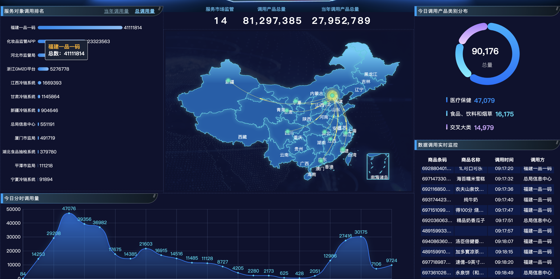
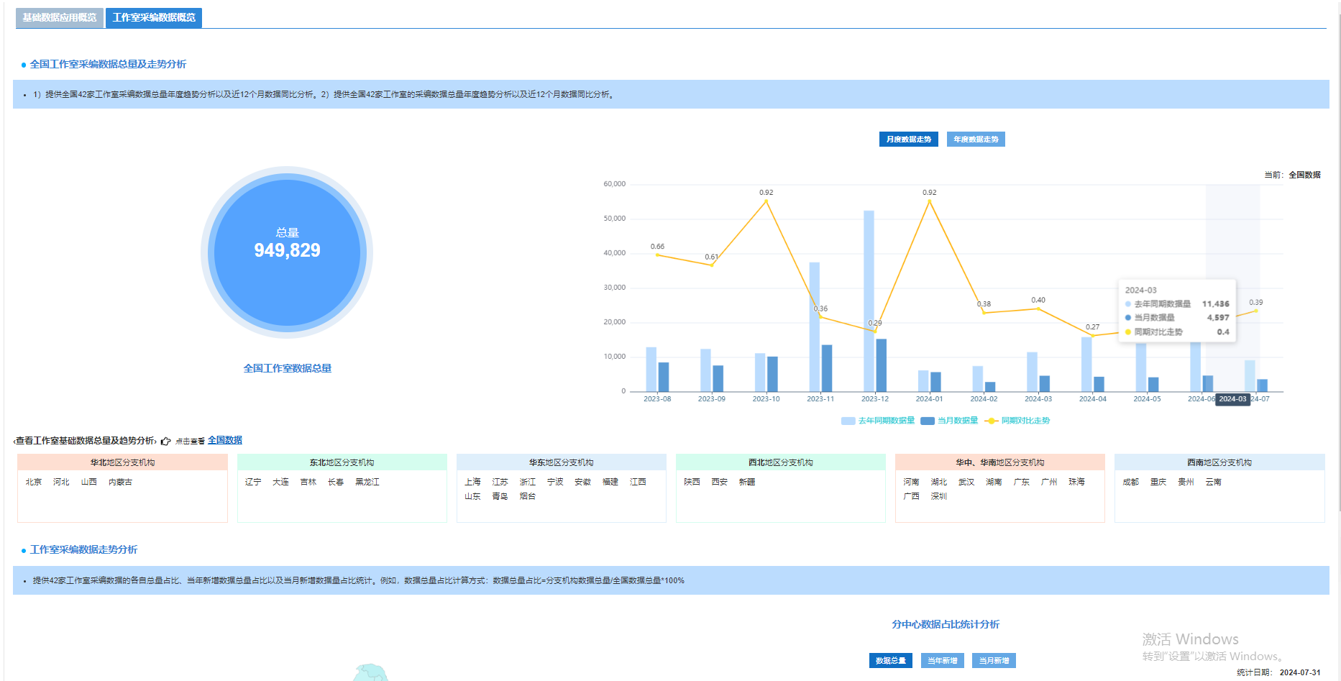
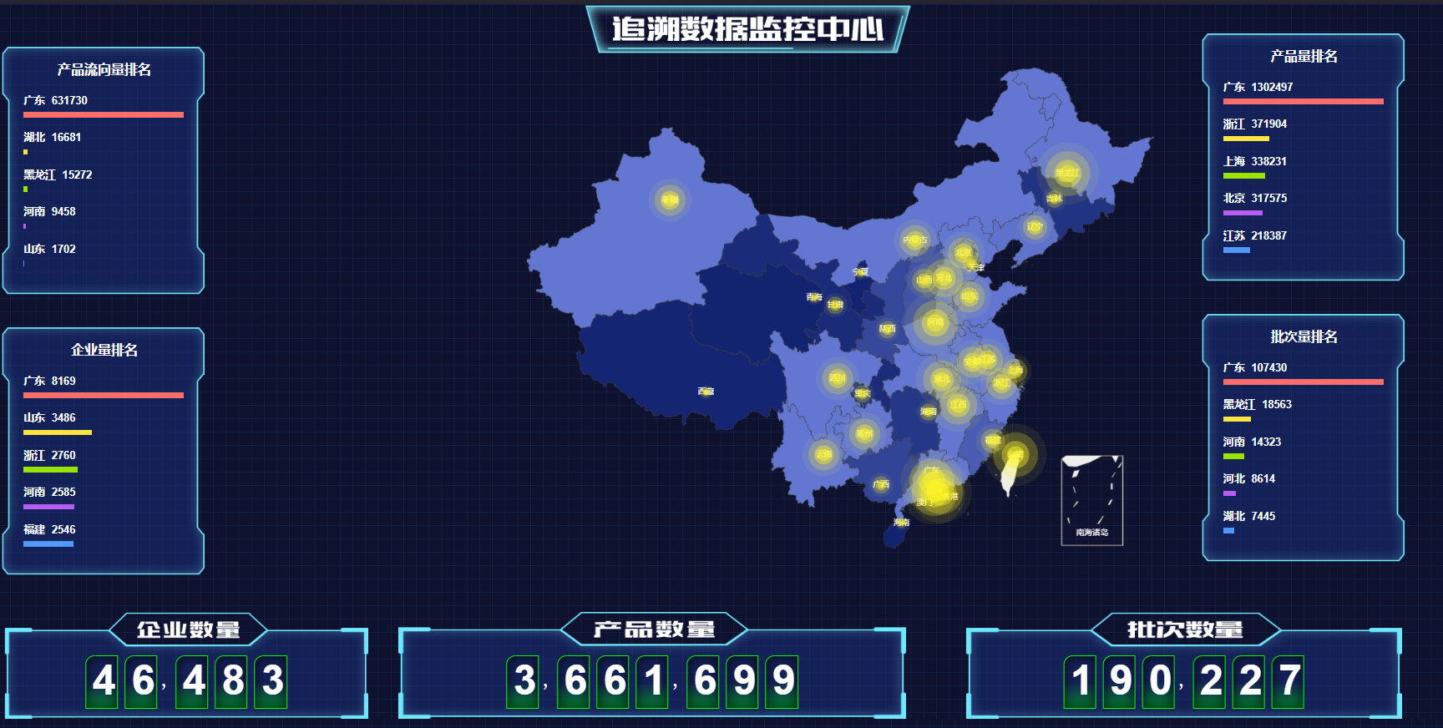
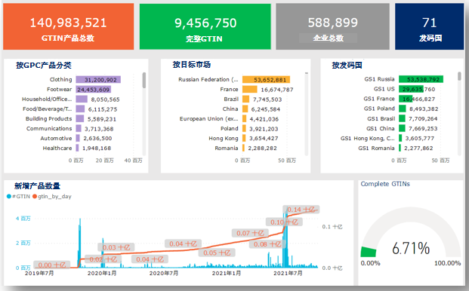

应用数据架构现状
进口消费品市场流通
对外
市场抽检
食药云搜
跨境贸易
数据应用
满足公众查询
服务市场监管
提供数据验证
对内
国家商品数据统计监控
服务数据监管统计
工作室采编数据概览
追溯数据监控中心
GS1全球数据平台
数据查询接口
数据查询接口
国际下载数据
数据同步
缓存层
(Redis、ES、
mangoDB)
减少访问延迟，提升系统性能、优化资源利用
汇总层
(Oracle)
数据资源池
数据聚合加工
多视角监控，全面掌握商品的追溯数据
产品信息
企业信息
品牌信息
商品属性分类信息
5分钟定时同步
多维度对数据进行归纳、整合与计算
汇总层
(SQLServer)
企业数据
原产地数据
批次数据…
国内
产品
进口
产品
企业
数据
厂商
代码
品牌
数据
商品属性分类
订单
数据
10分钟定时同步
每天定时同步
验证
手动发布
数据生产
商品信息管理系统(SQLSERVER)
追溯系统(Oracle/MYSQL)
CDSN(SQLSERVER)
数据源
国内产品数据
进口产品数据
企业信息数据
产品属性数据
订单支付数据
数据源
产品数据
追溯数据
销售管理数据
产品数据
企业数据
企业录入
工作室采集
企业录入
企业录入
Notes:
1、整个数据平台依据诺瓦公司经营业务需求和数据特征，参照了业界数据仓库的建设逻辑和主流思想，从底至上划分为贴源层、基础层、公共层、萃取层和应用层，外加贯穿各层的公共维度层，共六层架构设计；
2、贴源层：负责将各类生产数据加载到大数据平台，并提供短期临时存储，供上层基础层进行数据访问与获取，该层用于支持企业对于即时性的、操作性的、集成的数据获取需求。常常被作为数据仓库的数据处理前的过渡层，以降低直接进行数据处理的复杂度。
在本次项目建设中，贴源层需要完成对SAP系统、外部资金平台以及其他相关主数据和核心系统的采集对接，满足“营销业绩核算”应用建设的生产明细数据采集。其中包括但不限于SAP系统的财务收入明细、销售出货明细，资金平台的大客户出库数据等。
3、基础层：是数据仓库的细节数据层，是对SAP、PLM、WMS、CRM等生产系统数据进行明细沉淀。该层数据需要满足较长期存储的目标，以便服务于后续数据深度分析和挖掘应用对于明细数据的需求。
在本期项目中，基础层需要针对诸如销售出货明细、出库明细等信息进行统一标准化，规范维度格式，实现标准转换后的长期存储。
4、公共层：又叫做轻度汇总层，它位于数据仓库中DWD层和DMS萃取层之间，一方面是对DWD层的生产明细数据进行轻度综合和汇总统计，一方面对接萃取层提供基础版汇总服务。公共层实现的汇总统计一般基于明确的数量统计规则，以及具有通用共识的公共业务指标规则，但针对个性化和场景化较为特殊的业务指标则原则上不放在该层进行加工实现。
在本次项目建设中，公共层需要针对“营销业绩核算”应用需求，实现业绩（对比）指标、成本费用指标、财务应收指标等规则统计，以及诸如平均成本的汇总计算。公共层通过对明细数据的汇总统计，快速为“营销业绩核算”计算提供所需指标和汇总数据。
5、萃取层：又叫做数据服务层，它主要定位于数据仓库中对外服务提供的数据集，萃取层综合汇聚需要开放共享的数据，包括了从仓库前面两层DWD和DWA获取的数据集，也包括了基于前两层数据进一步加工形成的数据集。萃取层的数据模型主要面向各类资产服务，基于应用场景中具有共性化特征的数据结构进行组织。
在本次项目建设中，以“营销业绩核算”所需的业绩核算基础表为代表，实现萃取层为该应用中的业务规则计算提供所需的基础底表数据，业绩核算基础表也作为数据资产的一份提供对其他应用场景的开放共享。
6、应用层：又叫做数据集市层，它是面向具体的应用场景提供所需数据支撑，包括提供应用展现所需的数据集，以及记录应用过程中所产生的数据。应用层数据一般与上层应用建立直接而紧密的联系，完全面向展现和应用逻辑进行数据组织，所以应用层的设计一般不纳入数据仓库建设范畴，而是归入数据应用建设范畴中；
本次项目的试点应用即将落地并验证该层的能力建设，它提供了“营销业绩核算”所需的规则配置表、基于固定和特例两者模式的业绩计算结果表，以及综合性的营销业绩总表等应用支撑表。

Slide 8
应用运维架构现状
中国商品信息服平台
中国编码APP
追溯平台
条码商桥/GDSN
应用
监控
Grafana
暂无
Prometheus、Grafana
alertmanager
暂无
监控工具
监控工具
监控工具
监控工具
暂无
手工打包部署(V3)
手工打包部署(中心)
kubernetes
暂无
服务编排
服务编排
服务编排
服务打包
服务编排
portainer
portainer
portainer
应用
编译
部署
镜像管理
镜像管理
镜像管理
镜像管理
Nexus
Nexus
镜像管理
镜像库
无
镜像库
镜像库
部署工具
Jenkins
CICD
部署工具
Jenkins
Jenkins
CICD
部署工具
Jenkins(本地)
CICD
部署工具
CICD
部署工具
CICD
部署工具
Git。GDS.V4
Maven
Maven
Git.GDSN
代码仓库
代码仓库
代码仓库
代码仓库
应用
开发
VS Code、VS Studio
Android Studio/Xcode
Eclipse、IDEA
VS Studio
开发工具
开发工具
开发工具
开发工具
gitea
gitHub
SVN
gitea
源码管理
源码管理
源码管理
源码管理

Slide 9
应用外部系统交互
编码中心门户
OA系统
业财一体化系统
图示：
待建系统
CRM
项目管理
……
订单管理
支付管理
已建系统
数据流入
基础数据
应用统计
工作室采编数据统计
……
用户管理
……
数据流出
网上业务大厅
用户信息数据
订单数据
潜在客户数据
信息平台商品数据
工作室采编商品数据
订单管理数据资产
支付管理数据
登录注册
企业注册、企业续展
条码教育培训平台
产品开发运营部
中国商品信息服务平台
中国编码(APP)
商品二维码
易码追溯
条码商桥
培训视频
培训课程
条码检测、射频检测
条码数据
射频数据
GDSN全球数据池
digital link
解析平台
进口商品数据平台
全球主数据标准发布门户
EPCIS1.2/2.0

Slide 10
应用内部数据流向现状
图示：
微信共享
京东共享
百度共享
EPCIS1.2/2.0
GS1泰国/德国GIZ
产品数据
用户数据
其他数据
产品数据
产品数据
产品数据
数据格式
产品属性数据
条码商桥
中国商品信息服务平台
中国食品(产品)安全追溯（易码追溯）
产品数据
电子档案数据
条码信息数据
用户数据
产品数据
产品数据
扫码记录数据
追溯数据
订单数据
胶片数据
重点采集数据
产品数据
产品数据
用户注册
数据
企业信息
数据
用户数据
销售管理数据
供应商数据
订单数据
产品数据
产品属性
数据
订单数据
支付数据
进口商品数据平台
用户数据
产品数据
二维码链接
产品审核
数据
咨询数据
访问日志
数据
政府企业
产品数据
报关数据
流通数据
digital link解析平台
产品链接数据
用户数据
产品数据
产品质量认证
企业体系认证
资质数据
用户数据
订单数据
胶片数据
GDSN全球数据池
商品二维码（条码微站）
产品数据
产品数据
二维码
数据
扫码数据
产品数据
用户数据
企业信息数据
中国编码（APP）
证照数据
统计分析
数据
防伪码
数据
同步状态数据
国际数据
……
产品数据
胶片数据
订单数据
产品数据
统计数据
中心采集数据
APP监控
全球主数据标准发布门户
京东、中国药检

Slide 11
当前系统问题总结
02

Slide 12
应用现状问题总结(1/5)
多条业务线和10+系统，需要系统支撑的业务需求增多，导致开发需求也增多。各系统开发模式不统一，开发语言、开发框架各异，功能复用性不足，会增长需求交付周期；
缺少需求、开发、测试、运维的统一闭环管理周期链，且过程缺乏质量管控，无法充分满足需求交付的效能与稳定；
面向业务人员提供的数据检索查询工具偏向技术化，可视化能力不足，导致业务人员使用门槛高；
……
需求开发交付能力
系统应用管理能力
数据管理分析能力
组织流程标准化能力
信创要求安全合规能力

Slide 13
应用现状问题总结(2/5)
部分系统集合了较多功能，缺乏模块化和可拓展性，维护难度增大；
系统间存在耦合、重复、冗余等问题，系统间不可避免的重复开发相同功能模块(如：门户框架就使用了3套)
部分系统新老框架交织，前端和后端未解耦，内外部开发标准不统一，开发运维成本高；
不同业务线的多套系统，缺乏统一的跨业务、跨领域的管理视角；
各系统相互独立，自行搭建部署运维环境，没有集中管理运维，资源使用不均衡；各系统采用多种技术栈，自动化部署、自动化监控等能力不足，影响运维工作效率
……
需求开发交付能力
系统应用管理能力
数据管理分析能力
组织流程标准化能力
信创要求安全合规能力

Slide 14
应用现状问题总结(3/5)
需要定义形成统一标准数据字典，否则不能将数据高效、规范地服务于商品贸易需求；
数据质量校验充分保证企业端和编码中心的数据的一致性，保障商品数据的准确；
数据以系统为单位“烟囱”式分布，缺少横向关联，导致大量数据散布在各业务和系统中，无法及时掌握数据变化；
数据服务调用的统一管控能力不足，容易造成数据泄漏，产生数据安全问题；
数据价值应用不足，没有智能模型、规则等应用，充分挖掘释放数据价值；
数据统一沉淀不足，随着对外数据调用、统计、查询同时并发会，导致业务库压力增大；
……
需求开发交付能力
系统应用管理能力
数据管理分析能力
组织流程标准化能力
信创要求安全合规能力

Slide 15
应用现状问题总结(4/5)
项目管控不足，没有统一有效的项目管理工具，各级领导不能及时掌握研发过程的进度、问题及风险；
标准规范流程及管理规范不足，没有统一的项目管理规范、代码开发规范、模型设计规范、接口设计规范等指导，存在在正式环境进行问题修改的不规范操作，容易形成生产事故的风险
人员岗位组织不足，缺乏专业的测试、运维岗位，项目团队不仅要忙于研发，还要搭建开发环境、组织测试，运维部署，团队负担较重；
……
需求开发交付能力
系统应用管理能力
数据管理分析能力
组织流程标准化能力
信创要求安全合规能力

Slide 16
应用现状问题总结(5/5)
满足国产化替代趋势，系统操作系统、服务器、中间件、数据库等需要符合信创要求；
业务线众多和系统复杂，需要满足公安网信不定期漏洞扫描、网络爬虫等各种安全应对能力；完善安全管理体系，包括数据加密、访问控制、安全审计等措施，确保数据的机密性、完整性和可用性
等保与密评要求满足信息安全等级保护和密码应用安全性评估等合规性要求，包括定期修改口令、统一身份认证、登录账号的权限管理等措施，确保关键信息的安全性。
……
需求开发交付能力
系统应用管理能力
数据管理分析能力
组织流程标准化能力
信创要求安全合规能力

Slide 17
行业平台建设对标
03

Slide 18
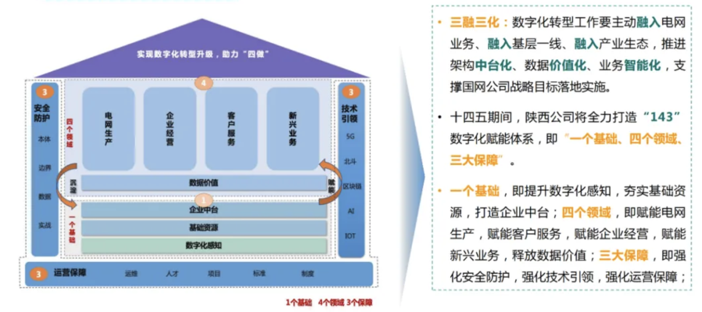
国家电网数字化平台建设规划

Slide 19
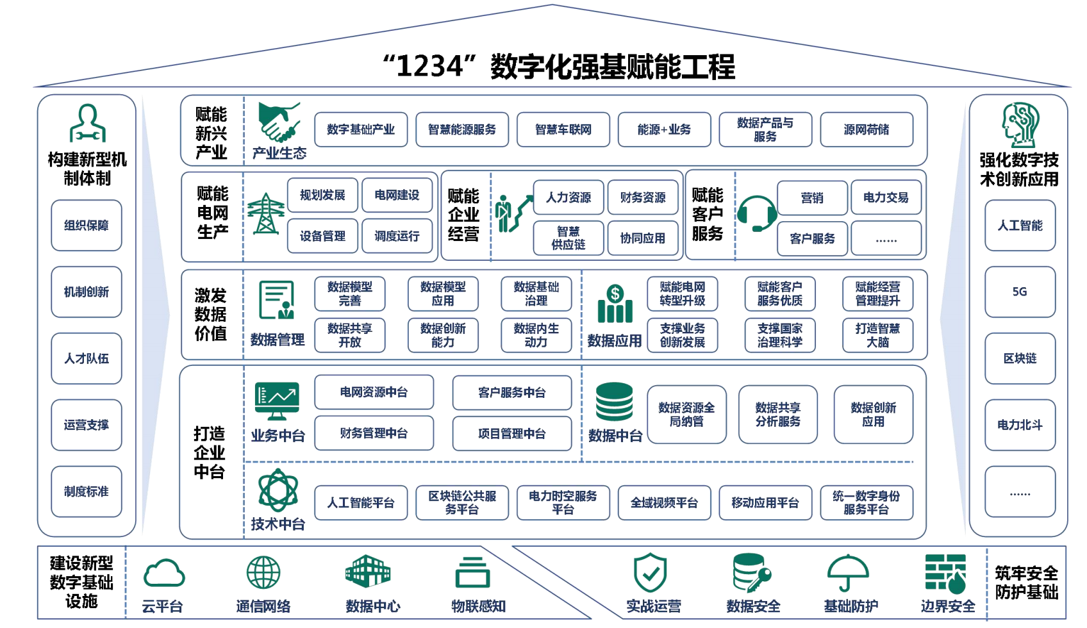
国家电网数字化平台建设思路

Slide 20
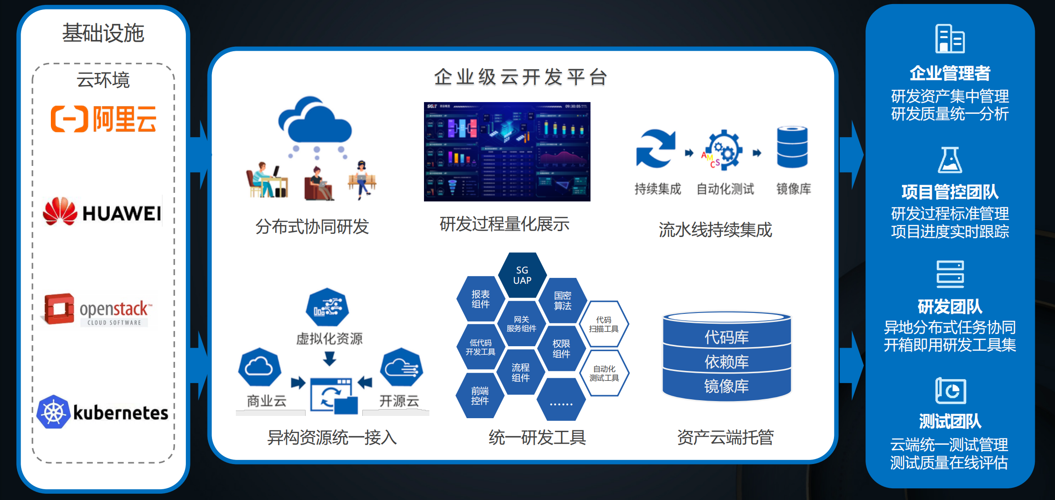
国家电网数字化平台建设内容

Slide 21
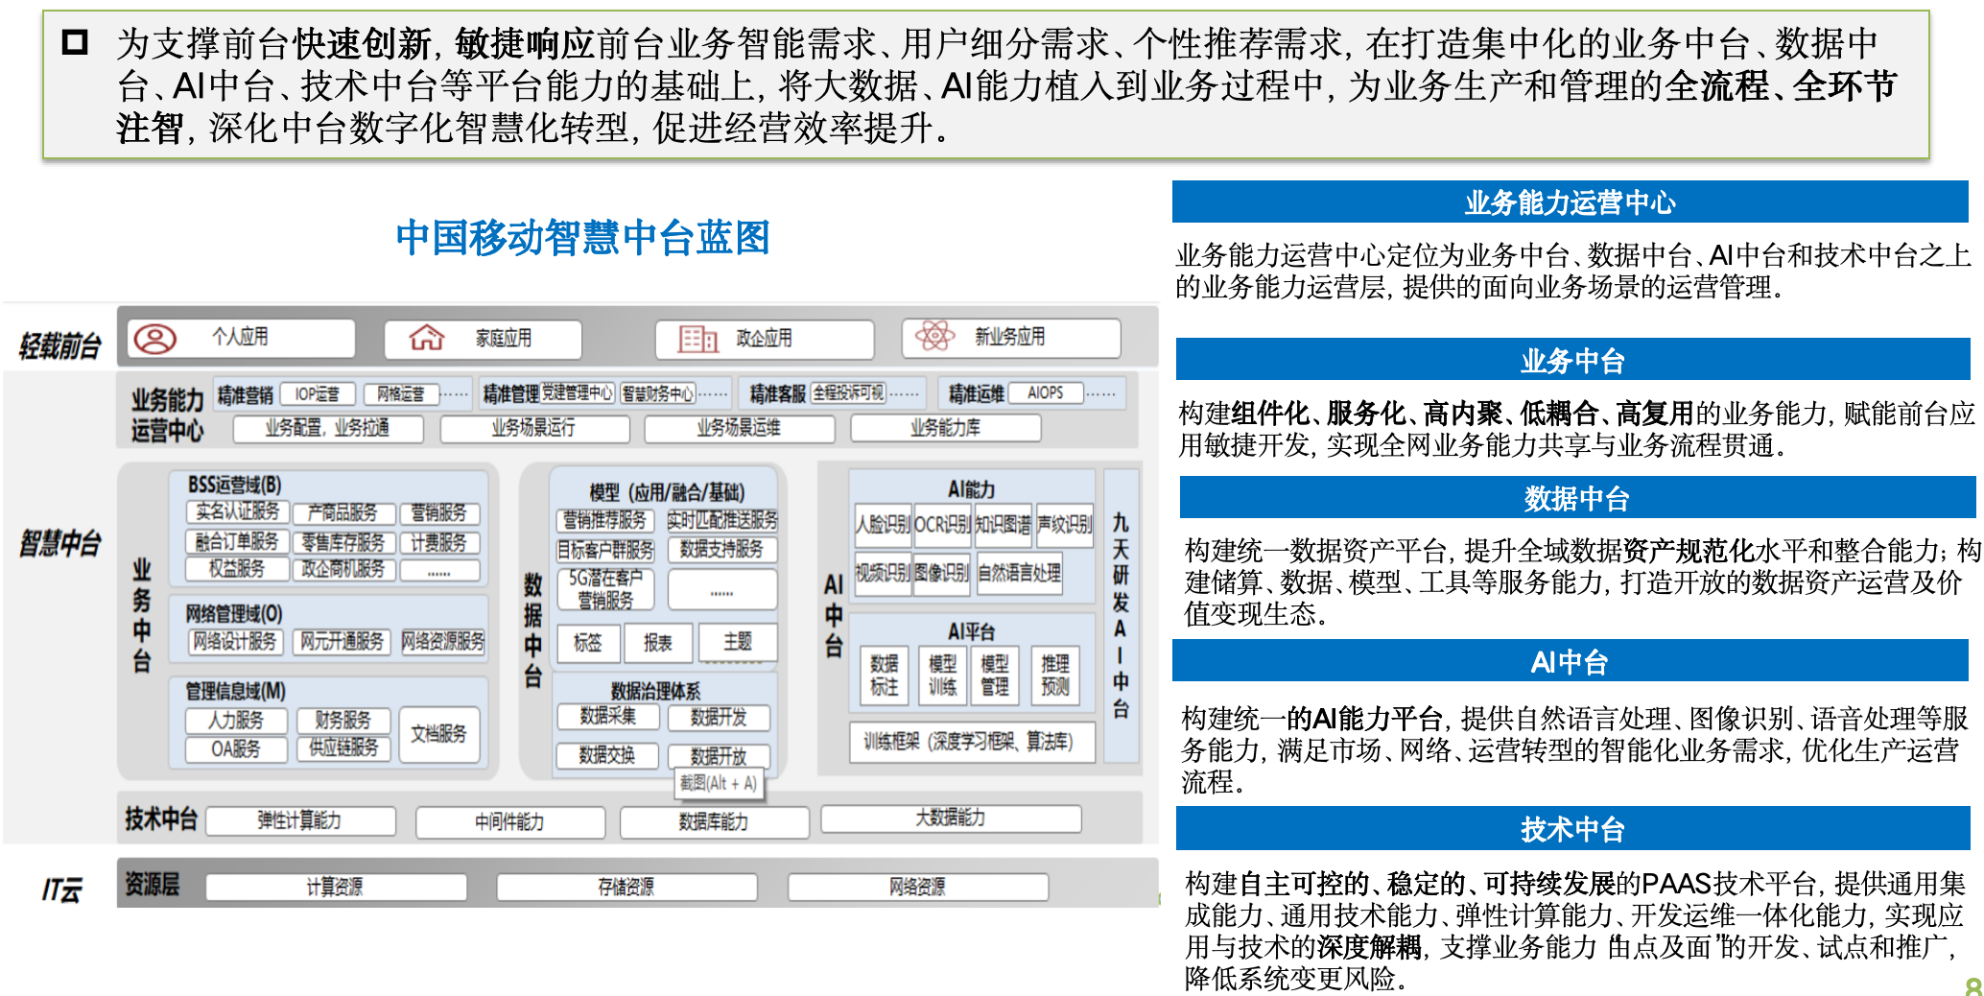
移动集团数字化平台建设规划

Slide 22
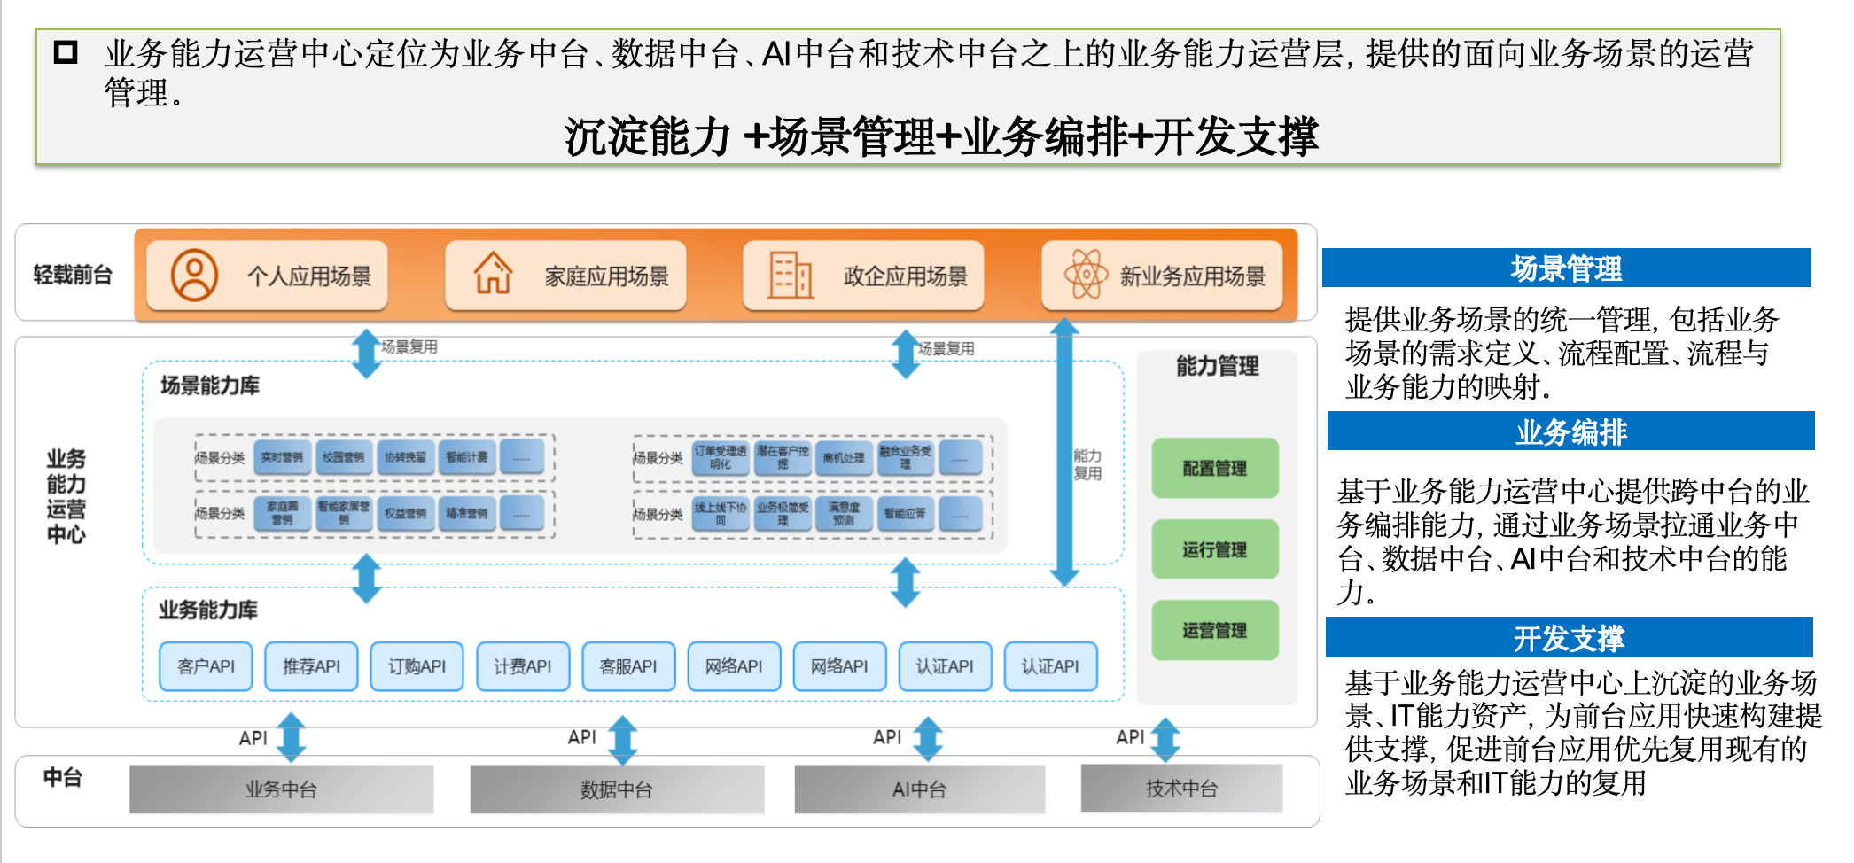
移动集团数字化平台建设思路

Slide 23
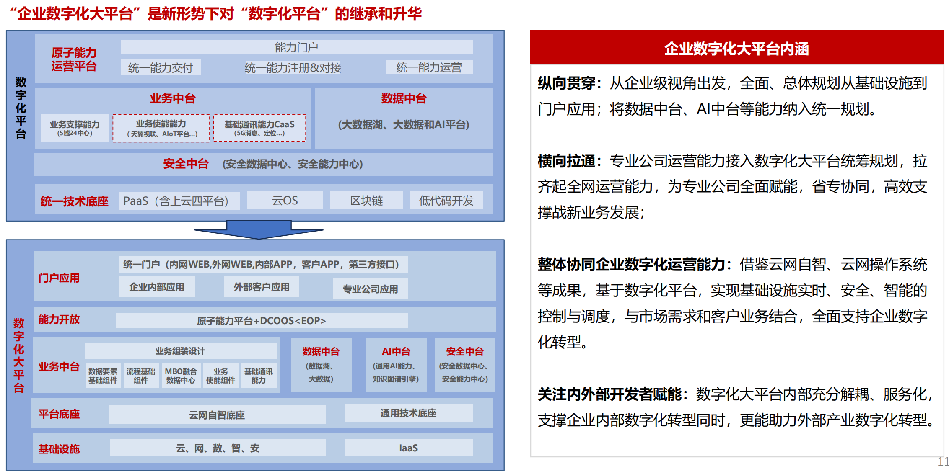
电信集团数字化平台建设规划

Slide 24
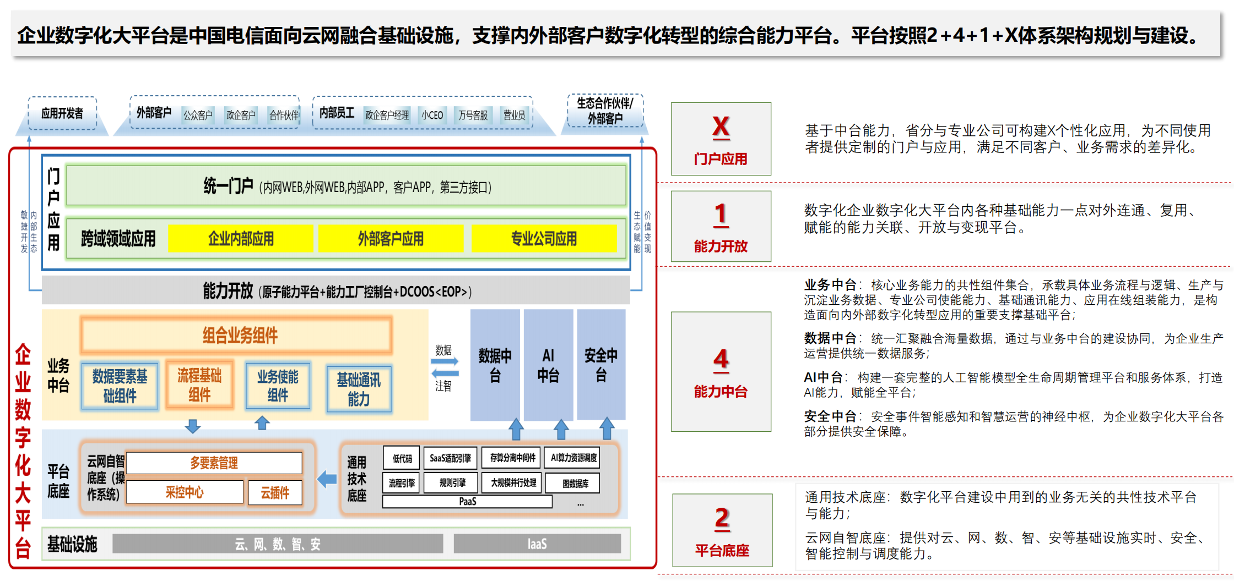
电信集团数字化平台建设思路

Slide 25
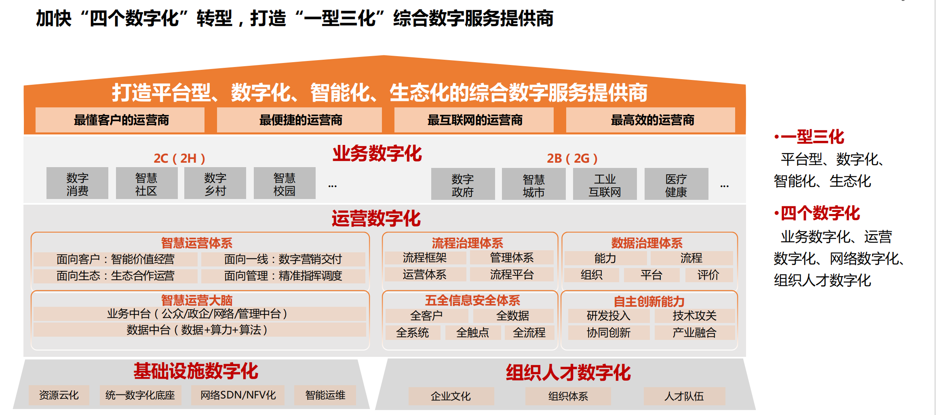
联通集团数字化平台建设规划

Slide 26
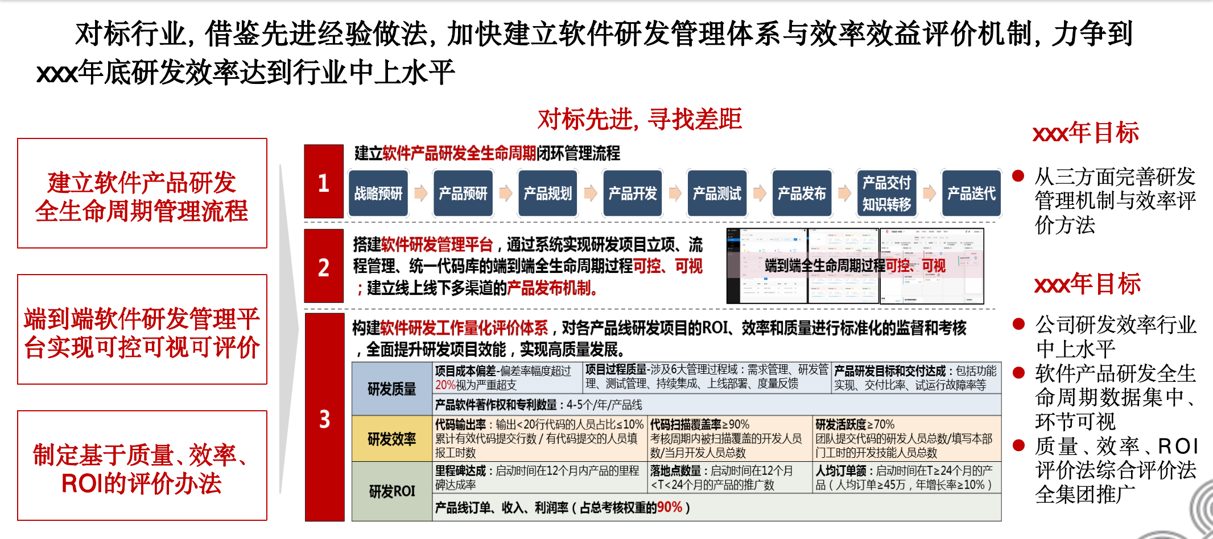
联通集团数字化平台建设思路

Slide 27
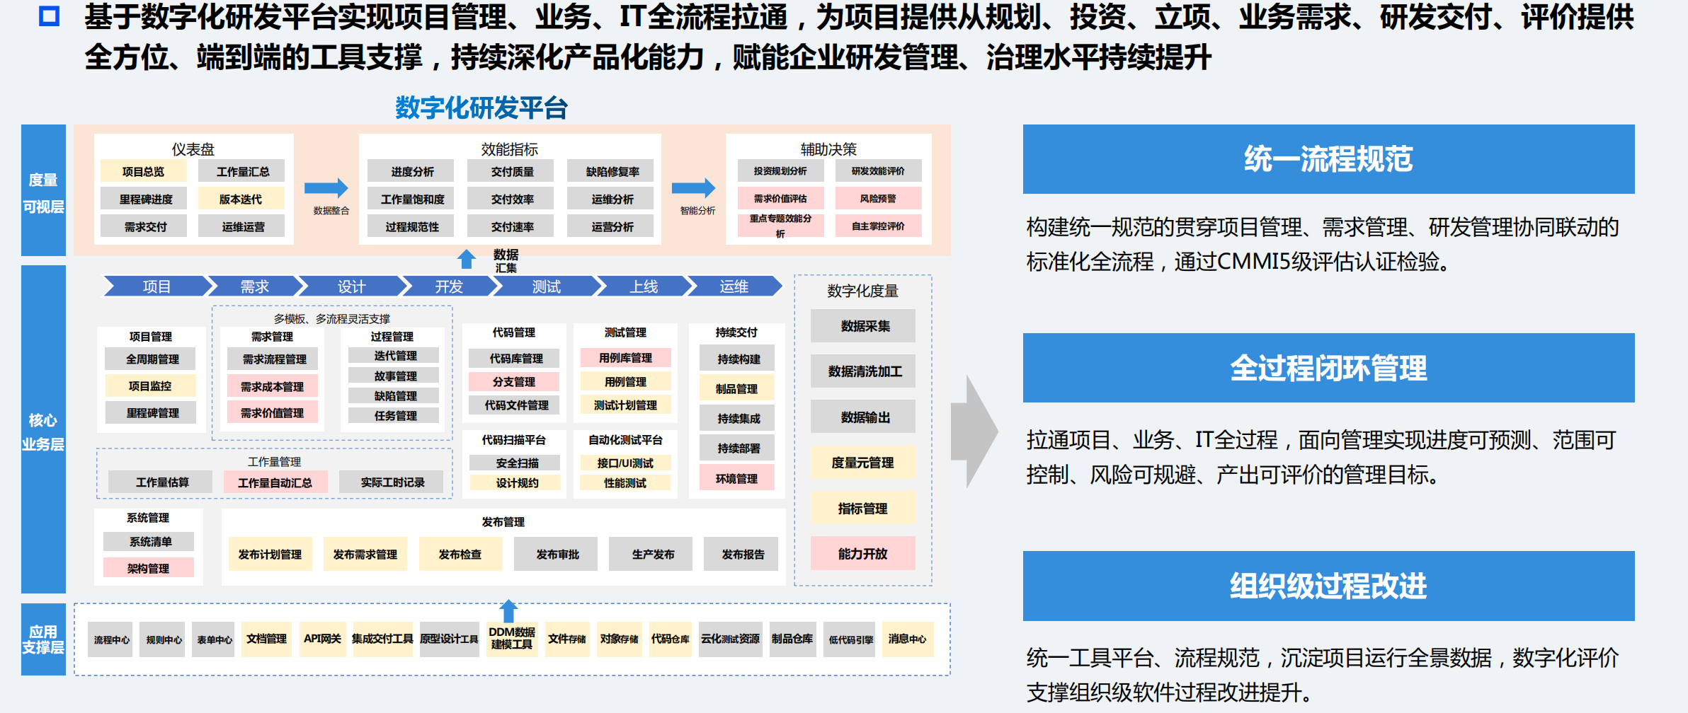
联通集团数字化平台建设内容

Slide 28
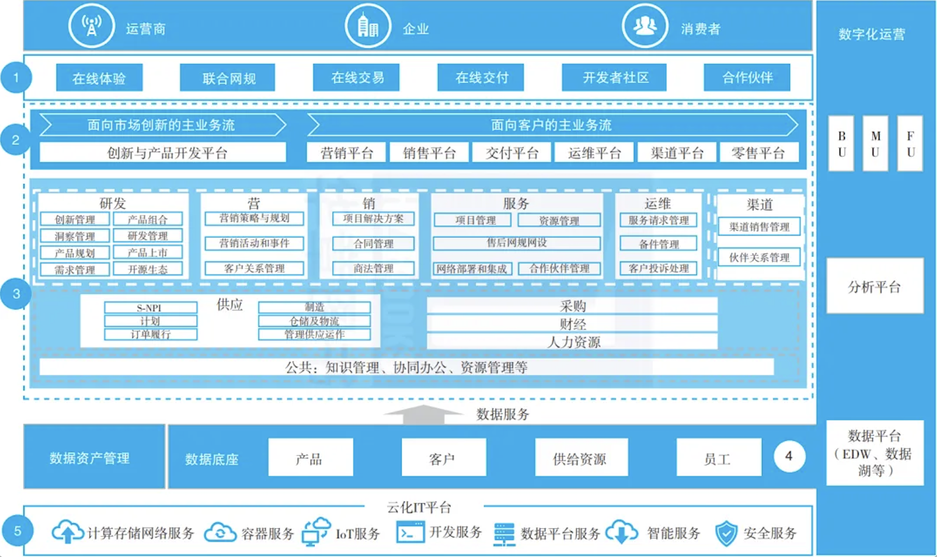
华为数字化转型规划架构

Slide 29
基础统一，能力共享、前端敏捷的IT架构
数字经济时代，对标行业标杆，技术、数据、人才要素成为企业核心资源，没有强大的IT能
力，就不可能有成功的数字化转型
One Platform, One Data, One Service
统一基础层：通过IaaS+I-PaaS的统一，为中台共享提供基础，解 决各域割裂和成本问题
打造一个共享层、服务层：将核心、共性业务进行抽象化和模块化， 打造业务中台和数据中台，以共享能力支撑快速响应和前端服务
IT 架构
阿里
前端应用 百花齐放
按业务划分，快速赋能
华为
多云管理为引领：以云资源为引领，对内支撑平台能力共享，对外 提供服务实现价值变现
共同平台为支撑：在多云管理的基础上，打造基础服务、平台服务、 应用服务和安全服务共平台，数字化、智能化支撑业务前端
业务中台统一
N个业务中心
数据中台贯通
数据平台+服务
宝信
顺应市场趋势，横向整合快速实现智能化转型：顺应系统集成行业发 展趋势，整合四家信息化专业子公司，成立宝信软件，实现一体化运营模式
对内对外双轮驱动业务发展：以对内支撑服务形成的经验拓展外部市 场，以外部变现沉淀能力服务内部优化
云平台统一技术底座

Slide 30
总结建议
基于产品开发运营部当前系统建设现状，借鉴业内领先数字化平台建设经验，从顶层设计、开发模式、数据价值、及信创4个维度针对性开展整体规划，快速补齐各项短板不足，实现现有系统的统一管理，新业务的快速开发上线以及满足信创要求。
在明确战略定位和目标的基础上，一体化开发平台需要构建一套统一的系统架构。能够支撑所有业务线的稳定运行，并具备良好的可扩展性和可维护性。
保障系统间的有效整合和协同工作，需要制定一系列标准化规范。涵盖系统设计、开发、测试、部署、运维等各个环节，确保各环节的顺畅衔接和高效协作。
建立完善的安全管理体系，包括数据加密、访问控制、安全审计等措施，确保数据的机密性、完整性和可用性。
做好顶层设计
统一开发模式引入敏捷开发方法，将传统的瀑布式开发流程转变为迭代式开发流程。降低团队成员沟通和学习成本，提高开发效率和代码质量。
提供标准化组件和模版，引入敏捷开发方法，将传统的瀑布式开发流程转变为迭代式开发流程。
建立统一的运维管理，能够集中监控和管理所有系统的运行状态、性能指标、安全状况等关键信息，并提供自动化的故障排查和恢复功能。
统一开发模式
完善数据管理体系，建立科学的数据管理框架，包括数据采集、存储、处理、分析和应用等各个环节，确保数据的准确性、完整性和安全性。
提升数据质量，通过数据清洗、去重、校验等手段，提高数据质量，确保数据的准确性和可靠性，为数据分析和应用提供坚实基础。
推动数据分析应用，通过智能分析、规则、区块链等技术手段，保障数据安全的前提下，促进数据流通和共享，实现数据价值的最大化。
释放数据价值
推动基础设施的国产化替代。这包括选用国产的服务器、存储设备、网络设备等硬件设备，以及国产的操作系统、数据库、中间件等基础软件。
等保与密评要求满足信息安全等级保护和密码应用安全性评估等合规性要求，包括定期修改口令、统一身份认证、登录账号的权限管理。等措施，确保关键
满足信创要求

Slide 31
感谢领导，请批评指正！
Notes:
工作规划

